Slide 1
VACINAÇÃO
Ivan França Junior
2022

Slide 2
Quais vacinas vocês tomaram?
Devemos aceitar as vacinas?

Slide 3
Devemos aceitar as vacinas?
assiste-se à emergência (...) de uma "cultura de imunização" no Brasil contemporâneo e da vacina como um símbolo associado ao cuidado parental, que ultrapassa a perspectiva biomédica e da Saúde Pública, por atingir grande parte da população e penetrar de modo incisivo no universo familiar - como pode ser demonstrado pelo reconhecimento nacional desta política, sobretudo pela sua efetividade, extensão e expansão
Tipos advindos da pesquisa qualitativa
(1) vacinadores, os que imunizaram seus filhos conforme as recomendações do PNI; (2) vacinadores tardios ou seletivos, os que escolheram algumas vacinas e/ou postergaram suas datas e (3) não vacinadores, aqueles que não vacinaram seus filhos.
Fonte: Couto e Barbieri (2015) https://doi.org/10.1590/1413-81232014201.21952013
Medidas da pesquisa epidemiológica
Escala de Likert em 5 pontos a partir de 10 perguntas
(...) hesitação vacinal é definida como o atraso em aceitar ou a recusa das vacinas recomendadas, apesar de sua disponibilidade nos serviços de saúde.
Fonte: Sato (2018) https://www.scielosp.org/article/rsp/2018.v52/96/pt/
Notes:
Em Sato; Quadro Instrumento para estudar a hesitação à vacinação infantil aplicado a pais ou cuidadores, em escala Likert de 5 pontos.
O quanto você concorda com as seguintes afirmações sobre vacinas? Por favor, indique sua resposta, usando a escala abaixo:1 = discordo fortemente; 2 = discordo; 3 = nem concordo e nem discordo; 4 = concordo; 5 = concordo fortementeL1. Vacinas são importantes para a saúde de minha criança.L2. Vacinas funcionam.L3. Vacinar a minha criança é importante para a saúde de outras crianças em meu bairro.L4. Todas as vacinas infantis que são fornecidas pelo governo são benéficas.L5. Vacinas novas apresentam mais riscos do que as antigas.L6. Eu confio na informação que eu recebi do programa de imunização sobre vacinas.L7. Vacinar é uma boa forma de proteger a minha criança de doenças.L8. Geralmente, eu sigo as orientações sobre vacinação que os profissionais de saúde que atendem minha criança recomendam.L9. Eu me preocupo com as reações graves de vacinas.L10. Minha criança não precisa de vacinas para doenças que não são mais comuns atualmente.

Slide 4
Vaccine Hesitancy Scale (VHS) da OMS 10 itens
As vacinas infantis são importantes para a saúde do meu filho
As vacinas infantis são eficazes
Ter o meu filho vacinado é importante para a saúde dos outros na minha comunidade.
Todas as vacinas infantis oferecidas pelo programa governamental na minha comunidade são benéficas
As novas vacinas comportam mais riscos do que as vacinas mais antigas
A informação que recebo sobre vacinas do programa de vacinas é confiável e fidedigna.
Obter vacinas é uma boa forma de proteger o meu filho/filhos de doenças
Geralmente faço o que o meu médico ou prestador de cuidados de saúde recomenda sobre vacinas para o meu filho/filhos
Estou preocupado com os graves efeitos adversos das vacinas
O meu filho/filhos não precisa/precisam de vacinas para doenças que já não são comuns
Fonte: https://doi.org/10.1016/j.vaccine.2021.06.080 Tradução não-validada!
Notes:
Em Sato; Quadro Instrumento para estudar a hesitação à vacinação infantil aplicado a pais ou cuidadores, em escala Likert de 5 pontos.
O quanto você concorda com as seguintes afirmações sobre vacinas? Por favor, indique sua resposta, usando a escala abaixo:1 = discordo fortemente; 2 = discordo; 3 = nem concordo e nem discordo; 4 = concordo; 5 = concordo fortementeL1. Vacinas são importantes para a saúde de minha criança.L2. Vacinas funcionam.L3. Vacinar a minha criança é importante para a saúde de outras crianças em meu bairro.L4. Todas as vacinas infantis que são fornecidas pelo governo são benéficas.L5. Vacinas novas apresentam mais riscos do que as antigas.L6. Eu confio na informação que eu recebi do programa de imunização sobre vacinas.L7. Vacinar é uma boa forma de proteger a minha criança de doenças.L8. Geralmente, eu sigo as orientações sobre vacinação que os profissionais de saúde que atendem minha criança recomendam.L9. Eu me preocupo com as reações graves de vacinas.L10. Minha criança não precisa de vacinas para doenças que não são mais comuns atualmente.

Slide 5
Parent Attitudes About Childhood Vaccine (PACV) 15 itens
Você já atrasou a vacinação do seu filho? Não considere atrasos por motivo de alergia ou doença. Não considere, também, vacinas sazonais (administradas em campanhas) como a vacina anual contra a gripe (influenza).
Você já deixou de vacinar seu filho? Não considere doses perdidas por motivo de alergia ou doença. Não considere, também, vacinas sazonais (administradas em campanhas) como a vacina anual contra a gripe (influenza).
Seguir corretamente o calendário de vacinação é bom para a saúde do meu filho.
As crianças recebem mais vacinas do que elas necessitam.
Acredito que muitas das doenças que as vacinas previnem são graves.
É melhor que o meu filho adoeça do que ele tomar vacina.
É melhor para o meu filho receber menos doses de vacinas de uma vez.
Você está preocupado com o fato de seu filho ter alguma reação grave após receber uma vacina?
Você está preocupado com a possibilidade de alguma vacina recebida pelo seu filho não ser segura?
Você está preocupado com a possibilidade de alguma vacina recebida pelo seu filho não prevenir a doença que ela se propõe?
Se você tivesse outro filho hoje, iria levá-lo para receber todas as doses de vacinas recomendadas no calendário de vacinação?
No geral, o quanto você duvida, ou desconfia, das vacinas infantis?
Confio nas informações que recebo de fontes oficiais (ex.: Ministério da Saúde) sobre as vacinas.
Estou disposto a discutir minhas preocupações sobre as vacinas infantis com os profissionais de saúde que cuidam da saúde do meu filho.
Confio nos profissionais de saúde que cuidam da saúde do meu filho.
Fonte: DOI: 10.1590/1413-81232022275.11802021
Notes:
Em Sato; Quadro Instrumento para estudar a hesitação à vacinação infantil aplicado a pais ou cuidadores, em escala Likert de 5 pontos.
O quanto você concorda com as seguintes afirmações sobre vacinas? Por favor, indique sua resposta, usando a escala abaixo:1 = discordo fortemente; 2 = discordo; 3 = nem concordo e nem discordo; 4 = concordo; 5 = concordo fortementeL1. Vacinas são importantes para a saúde de minha criança.L2. Vacinas funcionam.L3. Vacinar a minha criança é importante para a saúde de outras crianças em meu bairro.L4. Todas as vacinas infantis que são fornecidas pelo governo são benéficas.L5. Vacinas novas apresentam mais riscos do que as antigas.L6. Eu confio na informação que eu recebi do programa de imunização sobre vacinas.L7. Vacinar é uma boa forma de proteger a minha criança de doenças.L8. Geralmente, eu sigo as orientações sobre vacinação que os profissionais de saúde que atendem minha criança recomendam.L9. Eu me preocupo com as reações graves de vacinas.L10. Minha criança não precisa de vacinas para doenças que não são mais comuns atualmente.

Slide 6
Hesitação à vacina
Fake news
Problemas efetivos
Vacina Salk (VIP) The Cutter incidente em 1955
https://www.ncbi.nlm.nih.gov/pmc/articles/PMC1383764/pdf/0156.pdf https://youtu.be/aLf63yIEquo
Tríplice viral e Autismo Estudo de Wakefield (1998)
Vaccines: A Measured Response
https://youtu.be/8BIcAZxFfrc
Vacina vírus sincicial respiratório em 1960
https://doi.org/10.1038/nm0109-21
Vaccines and the autism myth - part 1 | Khan Academy
https://youtu.be/u6gpw_Deth8
Rotashield, Vacina rotavírus em 1998
https://www.cdc.gov/vaccines/vpd-vac/rotavirus/vac-rotashield-historical.htm
Vaccines and the autism myth - part 2 | Khan Academy
https://youtu.be/HGb9m1dbNdM
Sabin no PNI (implicância Prof Ivan?)
Saúde Pública e Direitos Humanos

Slide 7
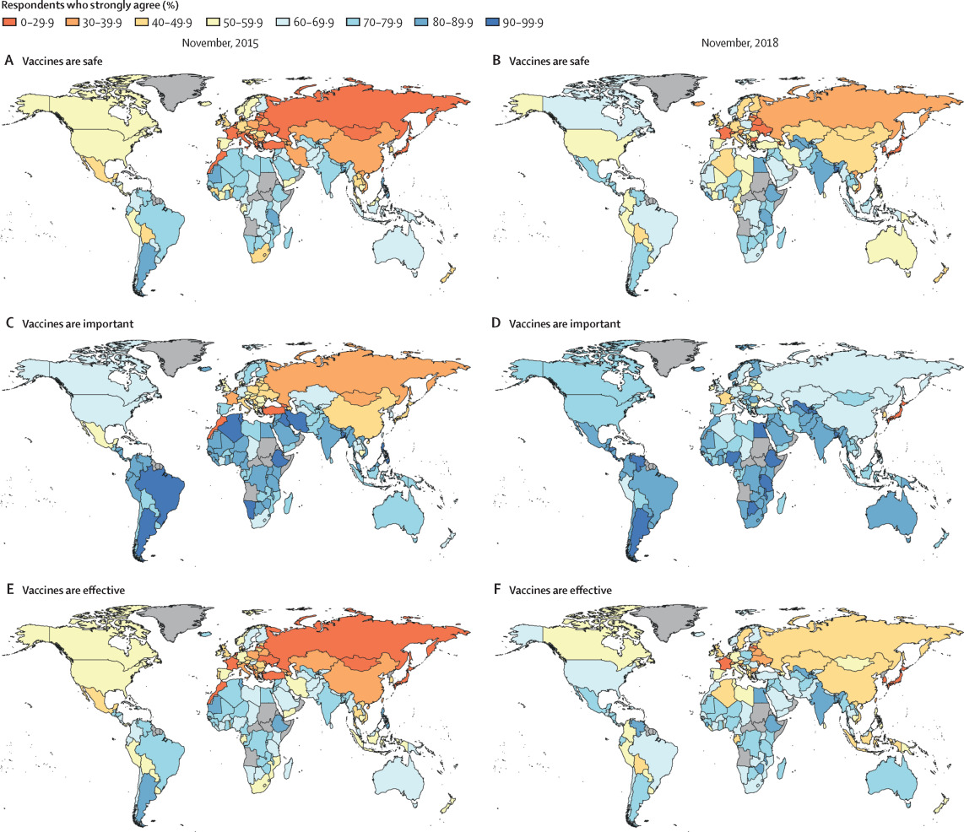
Tendências globais nas percepções em relação à segurança das vacinas em novembro de 2015 e novembro de 2018
São seguras?
São importantes?
São efetivas?

Slide 8
Resistência
Inespecífica - Natural
Especifica – Imunidade
Imunidade Passiva - Natural
- Artificial - Soros
Ativa - Natural
- Artificial – VACINAS
Sanitaristas do Século XXI!!
Curso online da OMS - curso online da OMS:
https://vaccine-safety-training.org/home.html

Slide 9
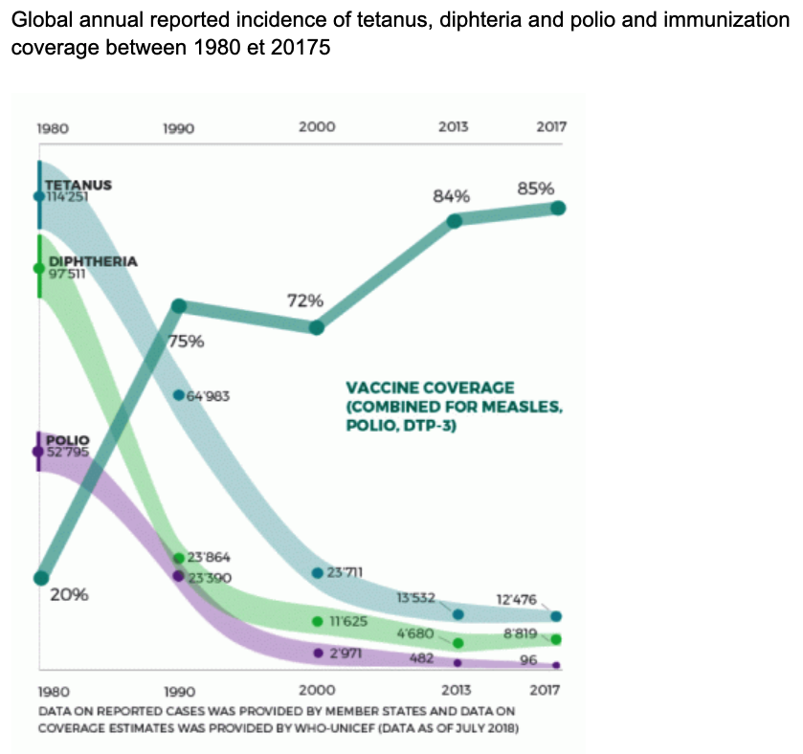
Fonte: https://vaccine-safety-training.org/history-of-vaccine-development.html

Slide 10
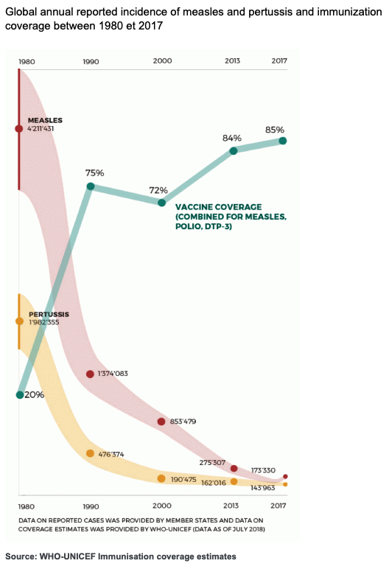
Fonte: https://vaccine-safety-training.org/history-of-vaccine-development.html

Slide 11
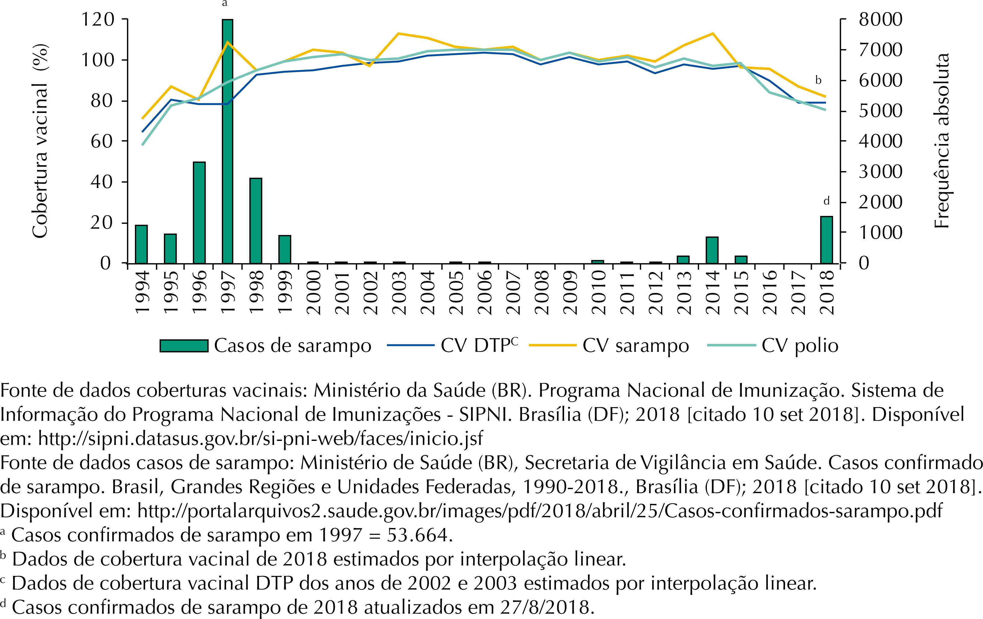
Figura 1 Séries históricas das coberturas vacinais (CV) da Difteria-Tétano-Coqueluche (CV DTP), sarampo (CV sarampo) e poliomielite (CV Polio) e dos casos confirmados de sarampo, entre 1994 a 2018, Brasil.
Fonte: Sato (2018) https://www.scielosp.org/article/rsp/2018.v52/96/pt/

Slide 12
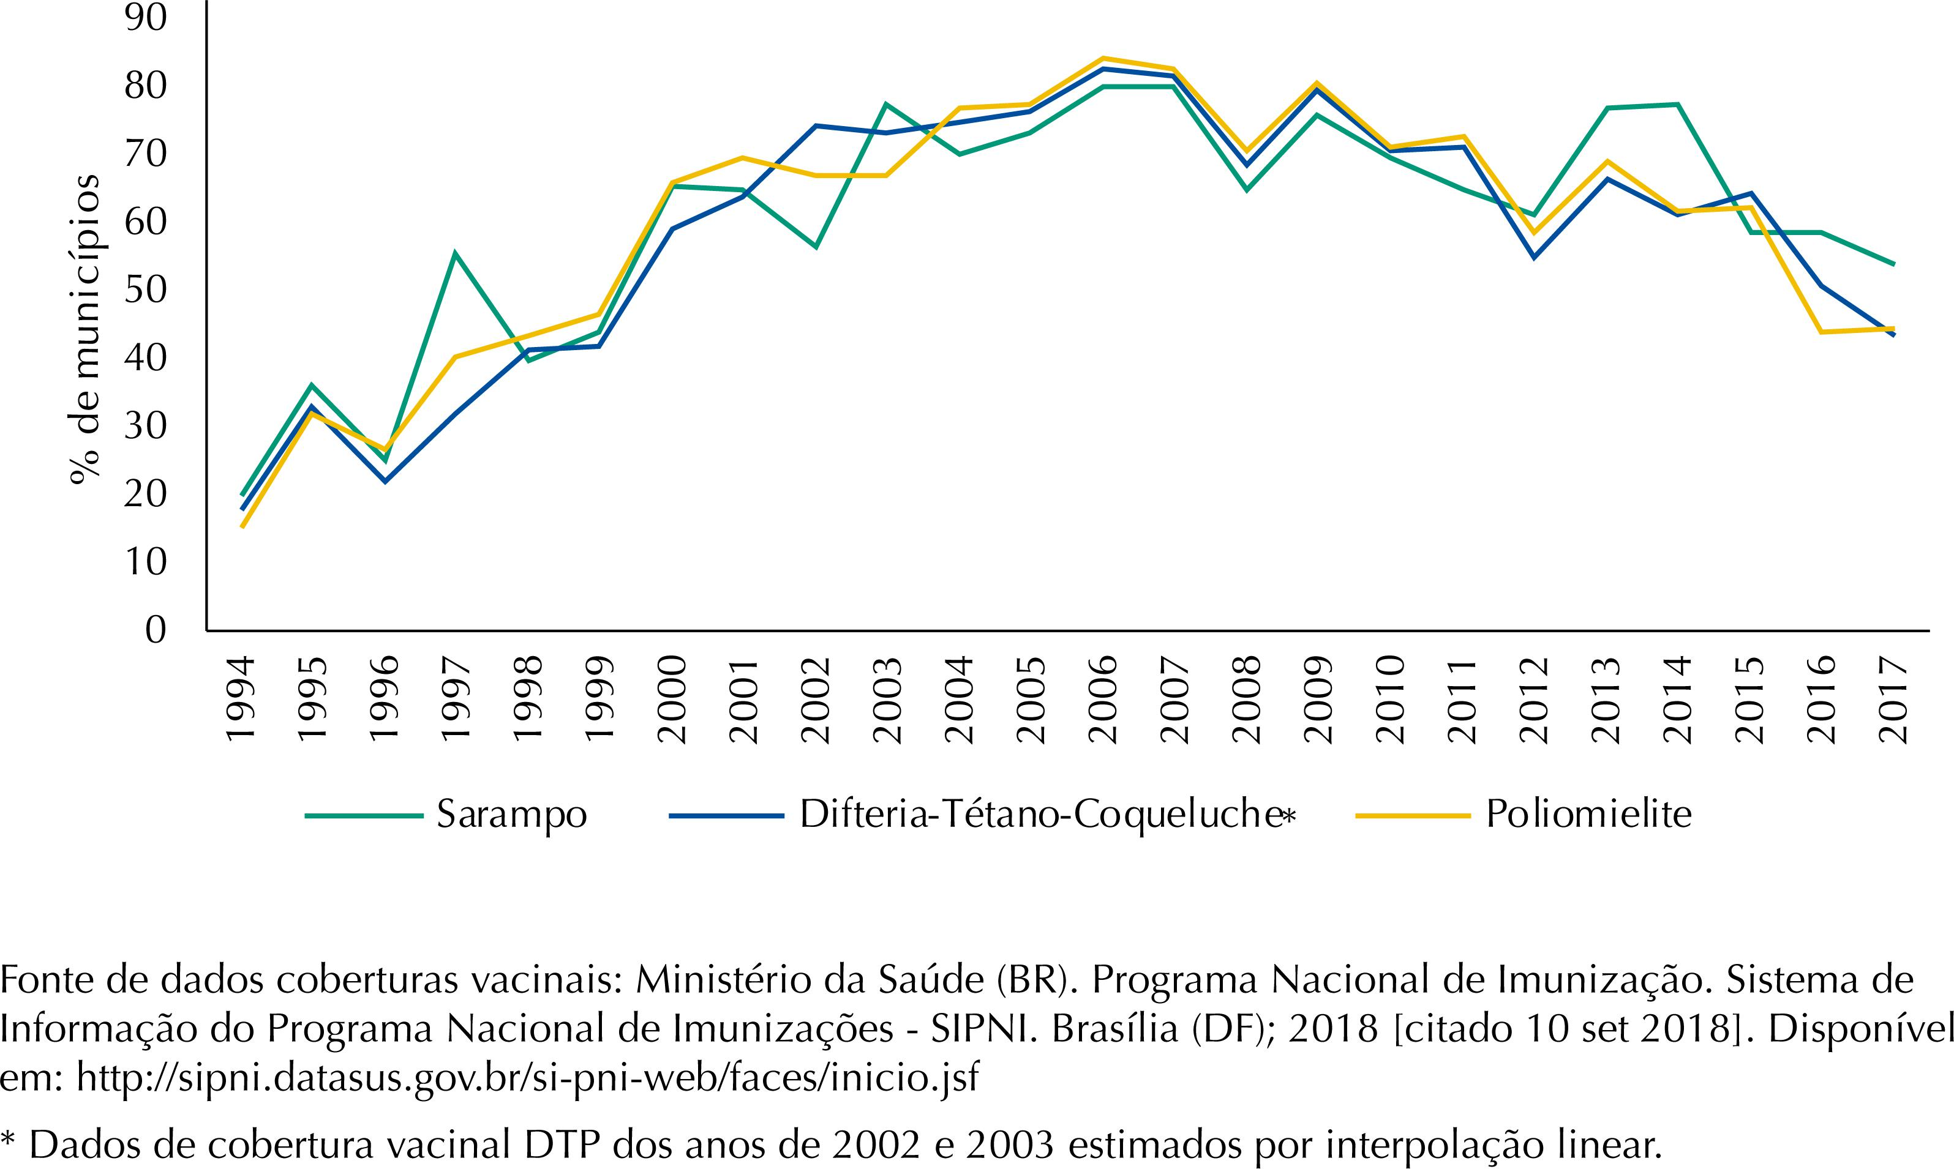
Figura 2 Municipios brasileiros que alcancaram coberturas vacinais (CV) ≥ 95% para as vacinas infantis Difteria-Tetano-Coqueluche (DTP) (3ª dose), sarampo (1ª dose) e poliomielite (3ª dose), 1994.2017.
Fonte: Sato (2018) https://www.scielosp.org/article/rsp/2018.v52/96/pt/

Slide 13
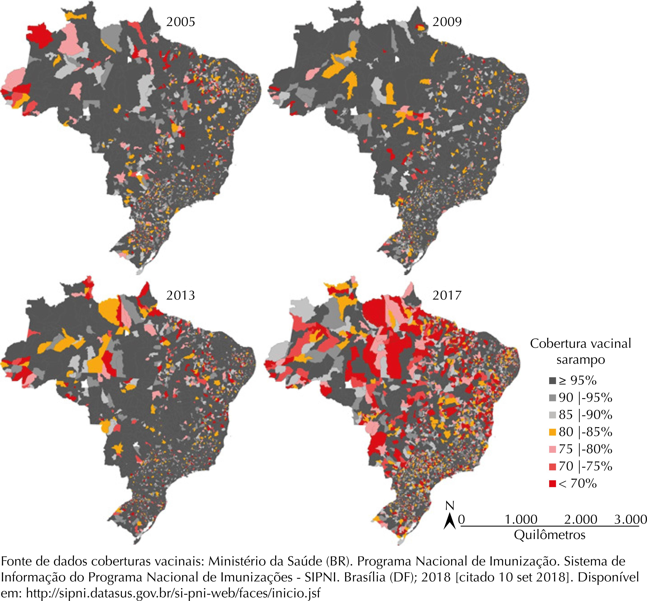
Figura 3 Cobertura da vacina de sarampo (1ª dose) em 2005, 2009, 2013 e 2017, segundo município, Brasil.
Fonte: Sato (2018) https://www.scielosp.org/article/rsp/2018.v52/96/pt/

Slide 14
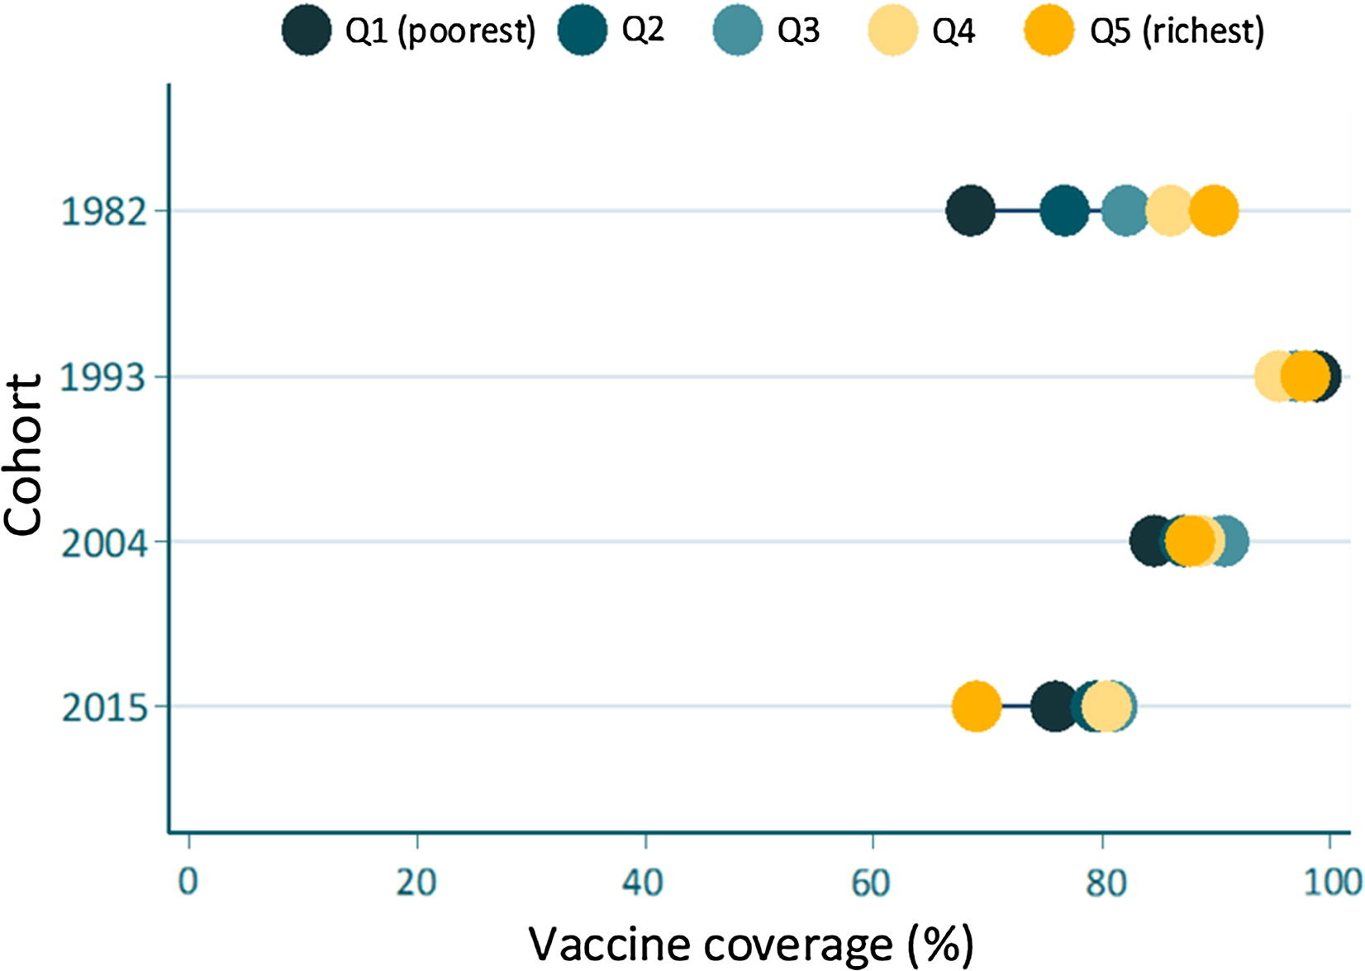
Figura 4 Cobertura de imunização completa com as vacinas básicas recomendadas para o primeiro ano de vida, por quintis de rendimento familiar (em 1982, a BCG não foi considerada uma vez que esta vacina foi administrada à entrada da escola).
Fonte: Silveira et al (2020) https://doi.org/10.1016/j.vaccine.2019.10.070

Slide 15
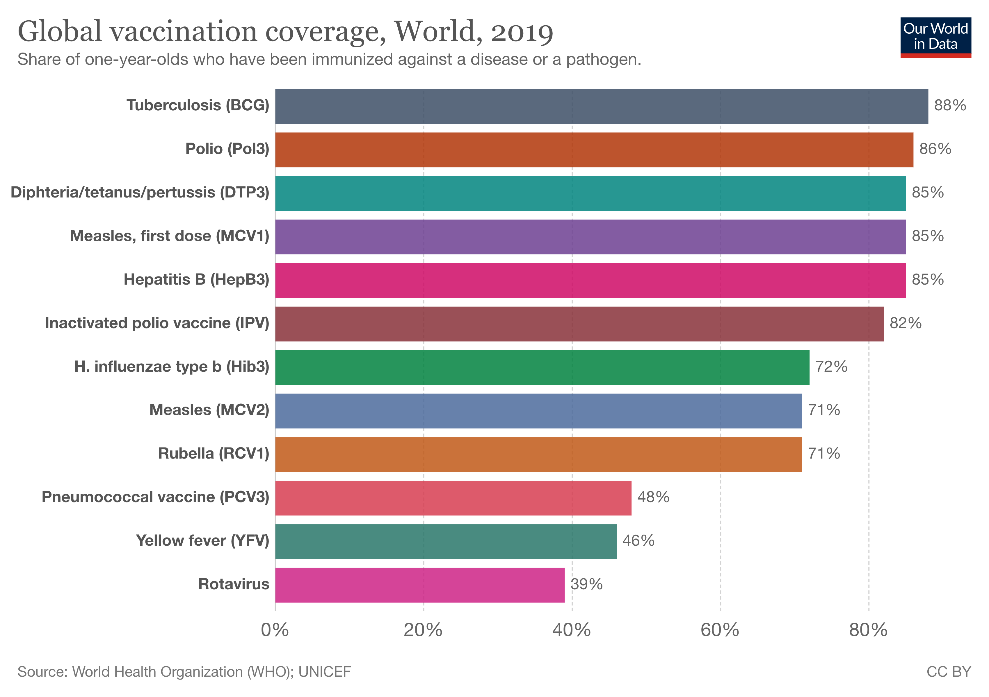
Fonte: https://ourworldindata.org/vaccination

Slide 16
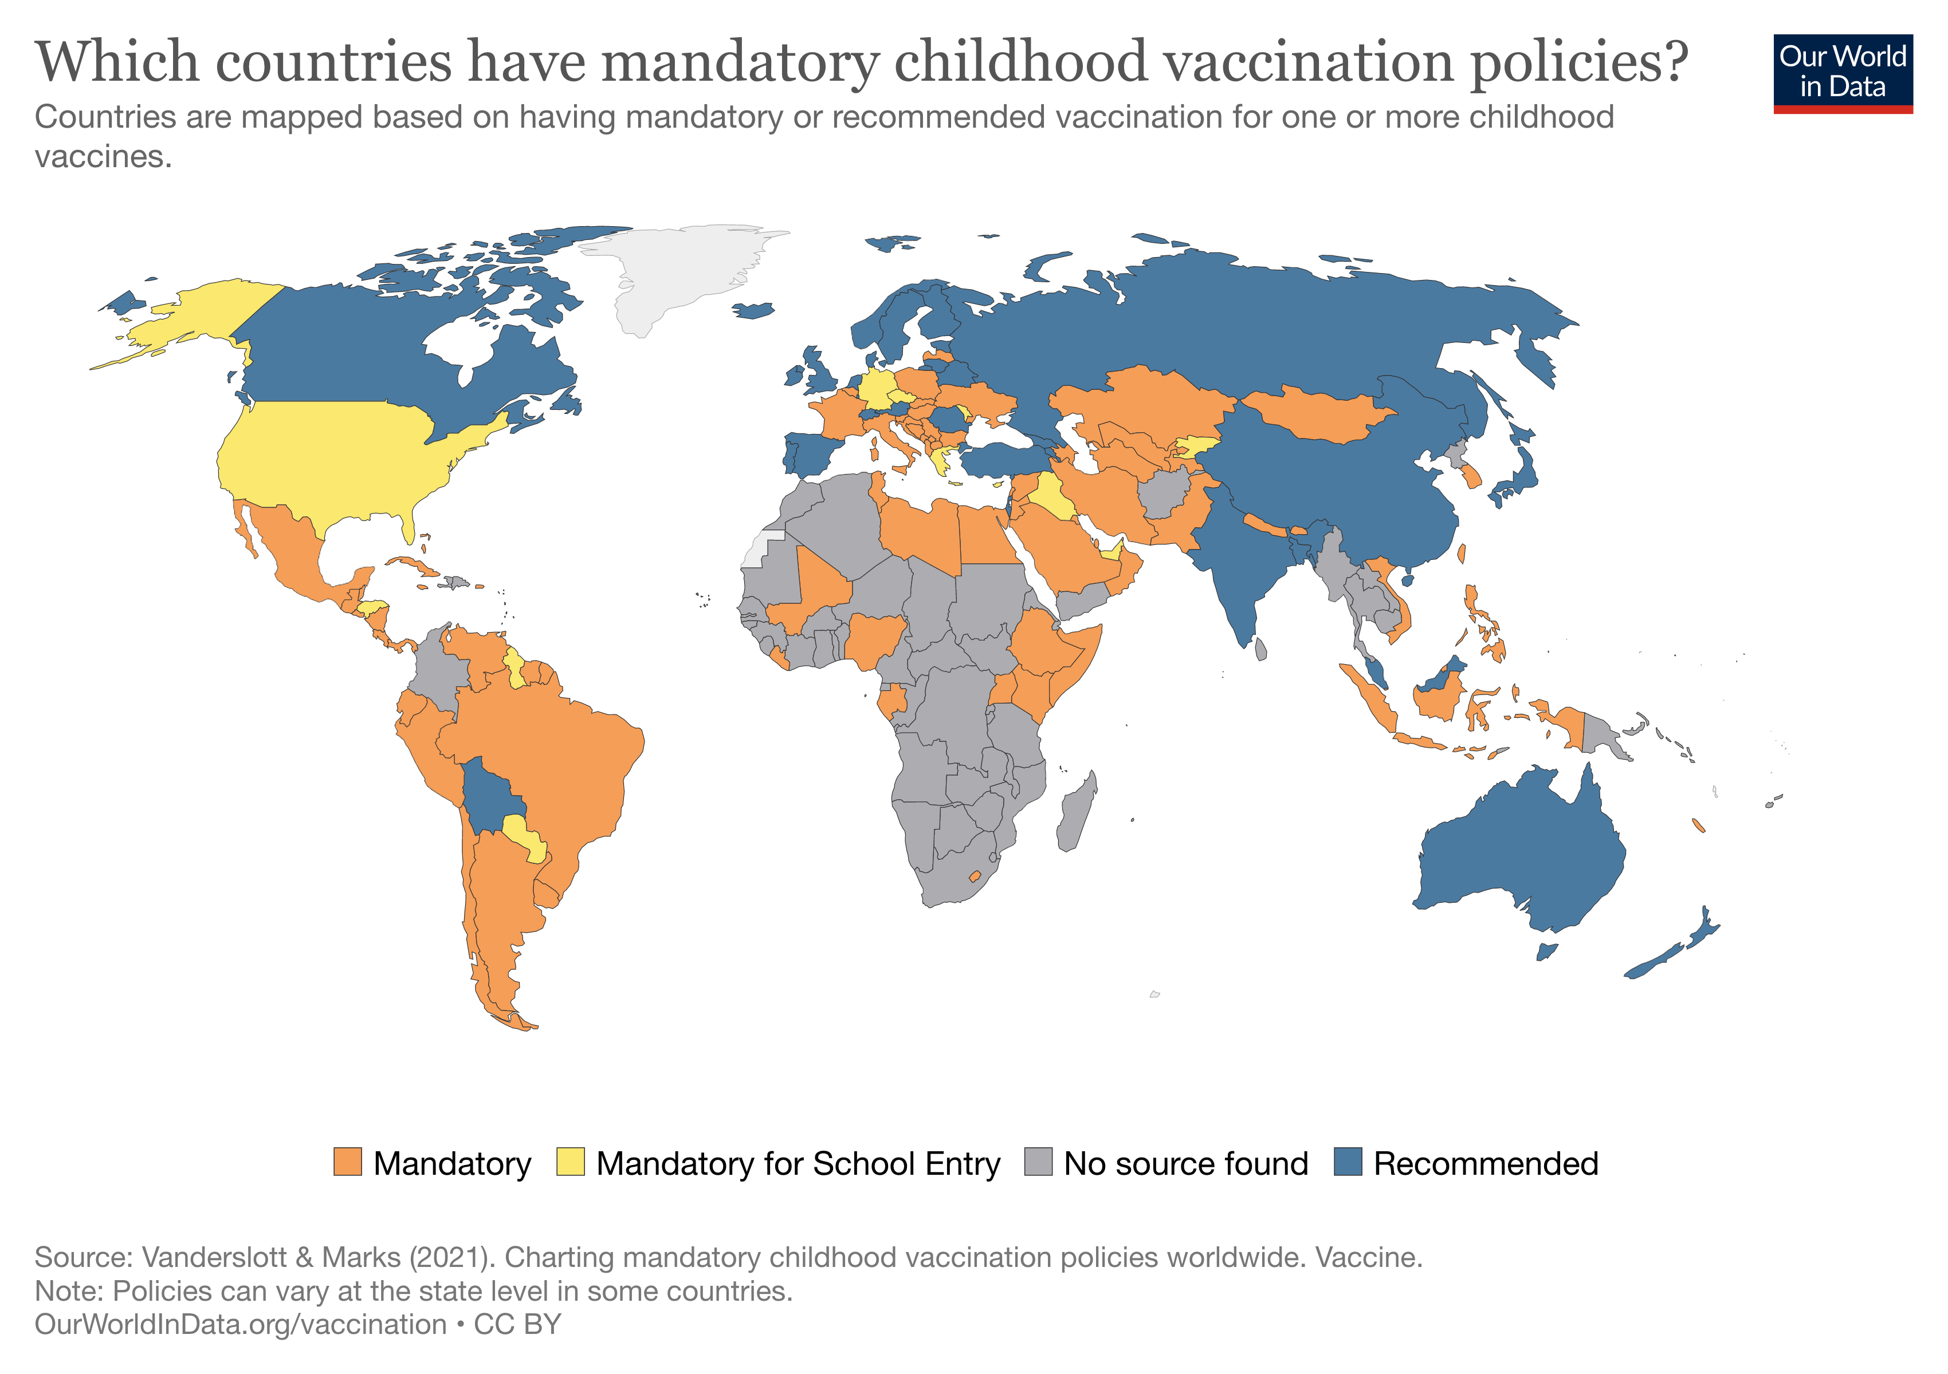

Slide 17
VACINAS
PNI – MS, 1973
Objetivo - coordenar as ações de Imunizações em todo o território Nacional
- contribuir para o controle das DIC ou outros agravos no caso de grupos de populações especificas.

Slide 18
VACINAS
DEFINIÇÃO - É um produto farmacêutico com um ou mais agentes imunizantes em diversas formas biológicas
Bactérias ou vírus vivos atenuado
Virus inativados ou bactérias mortas
Componentes purificados e/ou modificados dos agentes causadores das doenças.
COMPOSIÇÃO 1) Agente imunizante
2) Proteínas ou outros componentes
3) Liquido de suspensão (água ou SF)
4) Conservantes e Antibióticos
5) Estabilizantes (fosfato, sais,...)
6) Adjuvantes (Hidróxido de Al, Fosfato de Al,....)
ORIGEM – Lab. Nacionais e Internacionais
CONTROLE DE QUALIDADE – Pelo lab. Produtor (padrão OMS) e INCQS, ANVISA, MS
CONSERVAÇÃO -70 +8 ºC

Slide 19
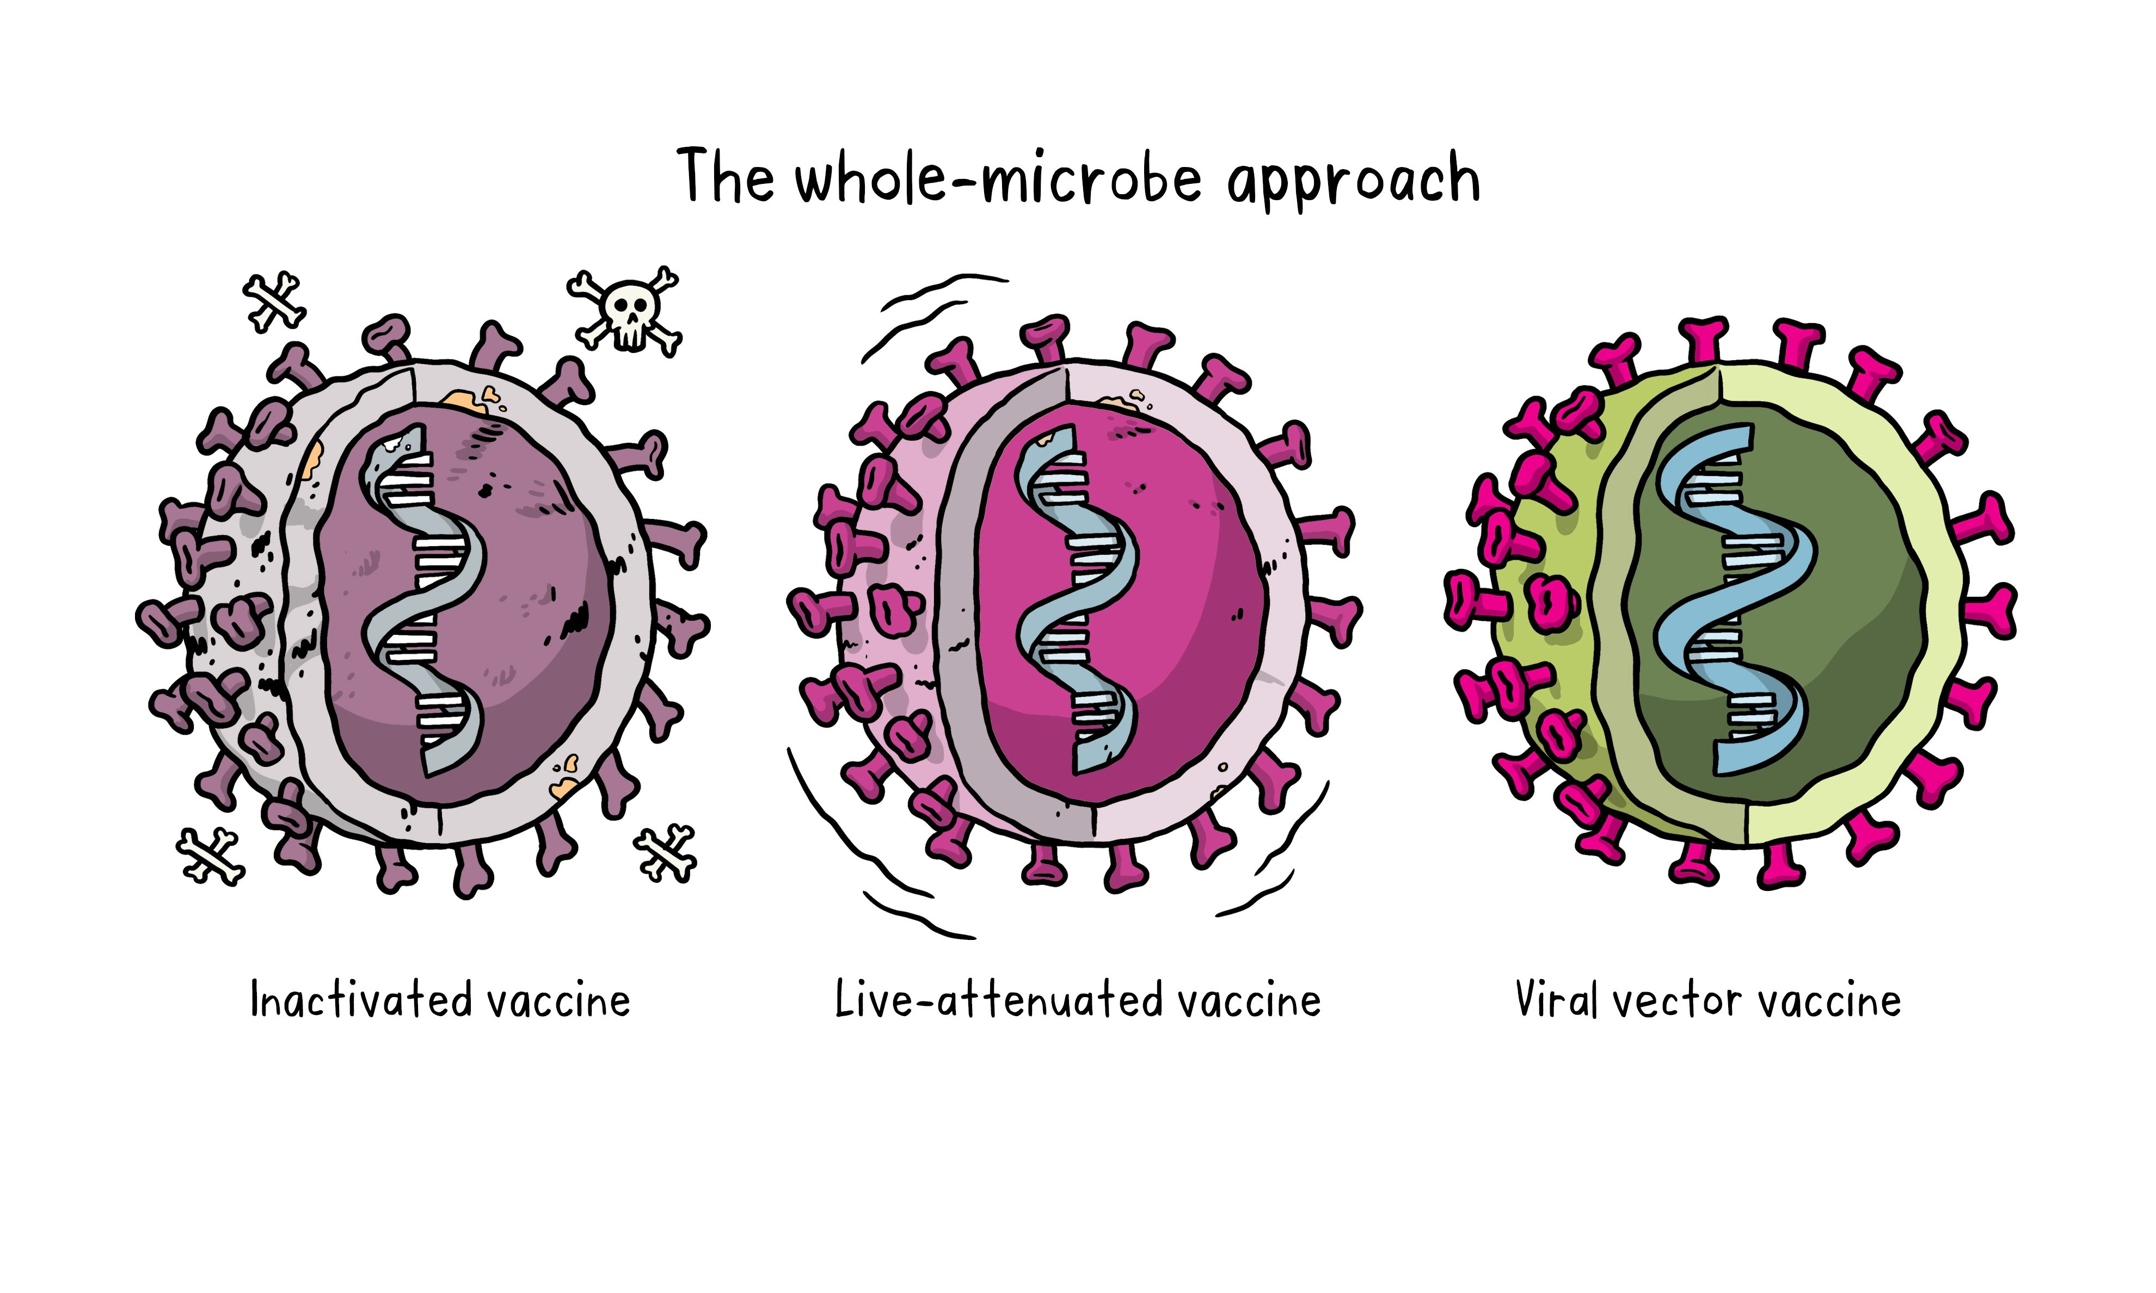
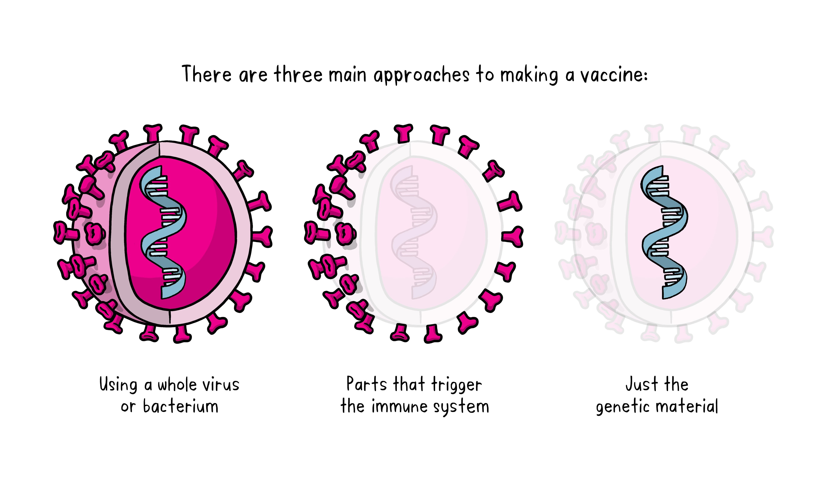
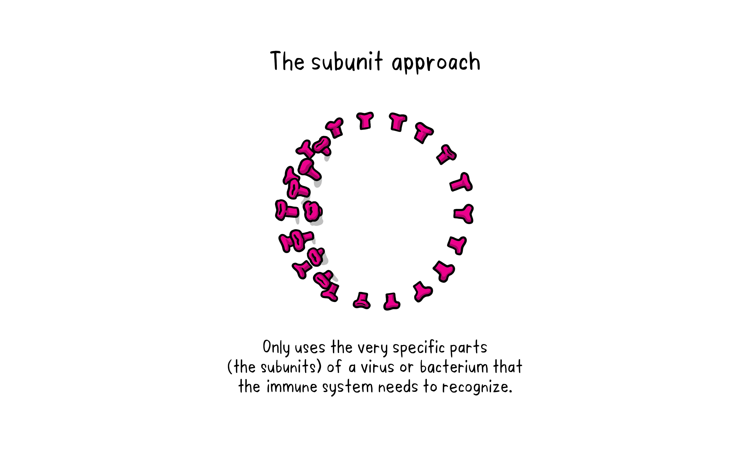
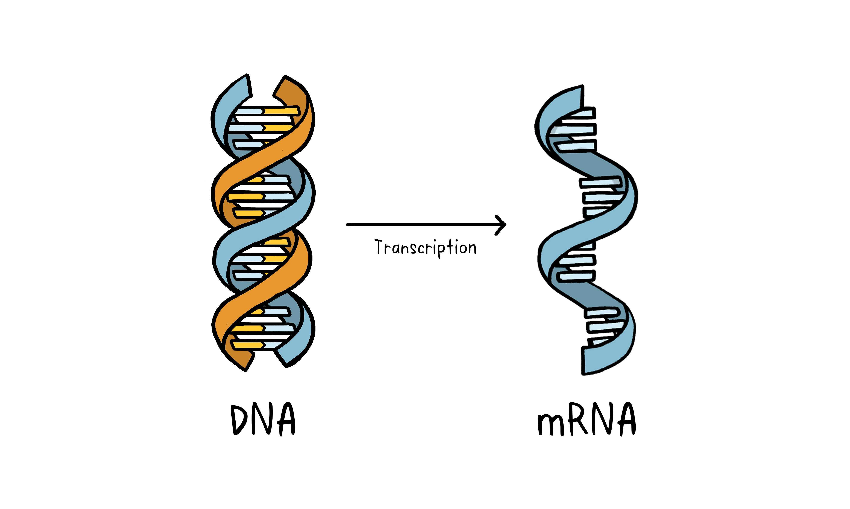
VACINAS
DEFINIÇÃO - É um produto farmacêutico com um ou mais agentes imunizantes em diversas formas biológicas
Vírus ou Bactéria inteiros
Inativada
Vivo atenuado
Vetor viral
Três abordagens para produzir vacinas
Subunidade
Vírus ou Bactéria inteiros
Partes que ativam sistema imune
Apenas material genético
Usa apenas subunidade
ORIGEM – Lab. Nacionais e Internacionais
CONTROLE DE QUALIDADE – Pelo lab. Produtor (padrão OMS) e INCQS - FIOCRUZ, ANVISA, MS
CONSERVAÇÃO -70 +8 ºC

Slide 20
VACINAS
CONTRA INDICAÇÕES GERAIS
Reação Anafilática em dose anterior
SITUAÇÕES EM QUE SE RECOMENDA O ADIAMENTO DA VACINAÇÃO
FALSAS CONTRA INDICAÇÕES
EVENTOS ADVERSOS
- Características do Produto
- Pessoas a ser imunizada
Modo de Administração
- CRIE, 1993 (HC, EPM, IIER)

Slide 21
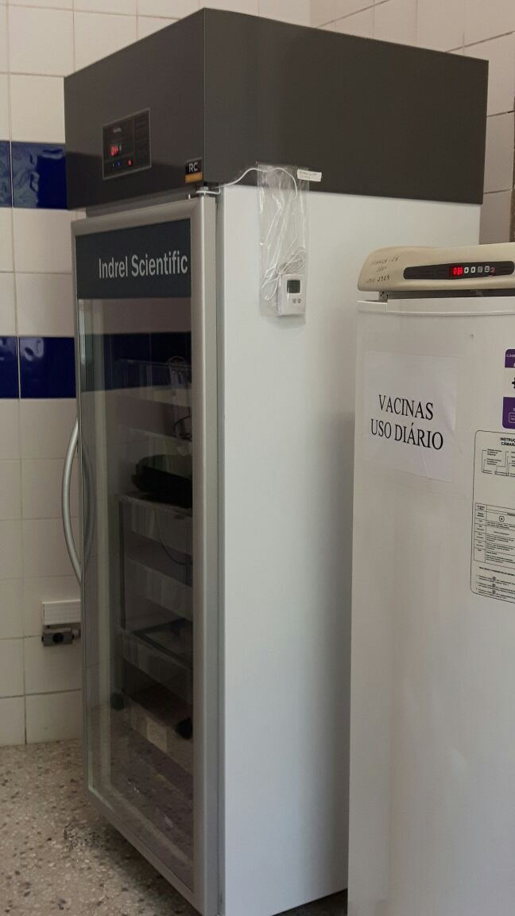

Slide 22
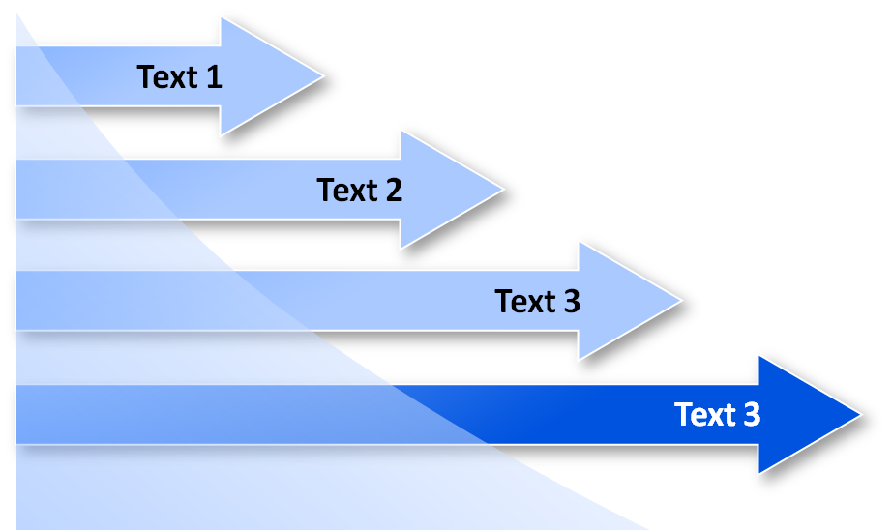
REDE DE FRIO
DEFINIÇÃO – Sistema de conservação de Imunológicos. Tem como objetivo a conservação de sua capacidade de Imunização (produtos termolábeis)
Níveis
Nacional
Câmeras Frias (+2 - +8 ºC e -70 ºC)
Central (Estadual)
Câmeras frias,
Freezer,
Geladeiras
Regional
Municipal
Local
Refrigeradores, caixas térmicas S/N
Notes:
22

Slide 23
VACINAS
CUIDADOS GERAIS NA REFRIGERAÇÃO DOS IMUNOLÓGICOS
- Ambiente climatizado
- Refrigerador afastado +- 20 cm da parede (p/ circulação do ar do condensador).
- Tomada Exclusiva (1,30 distante do piso)
- Refrigerador exclusivo p/ Imunológicos (Armazenamento/ Uso diário)
- Na frente nas prateleiras – prazo de validade mais próximos.
- Armazenamento que possibilite livre circulação de ar.]
- Registro em ficha controle de temperatura
- Ajuste dos controles de temperatura e alarmes
- Termômetro Digital
- Limpeza dos refrigeradores
- Gerador p/ possíveis problemas de energia.
Fontes: https://bvsms.saude.gov.br/bvs/publicacoes/manual_procedimentos_vacinacao.pdf https://bvsms.saude.gov.br/bvs/publicacoes/capacitacao_pessoal_vacinacao_manual_treinando_p2.pdf

Slide 24
VACINAS
CALENDÁRIO DE VACINAÇÃO
Fatores a serem observados –
Situação Epidemiológica das Doenças Imunopreveníveis
Idade ótima x Idade praticável
Operacionalidade do cumprimento do esquema vacinal

Slide 25
Anexo I - Calendário da Criança
VACINA | PROTEÇÃO CONTRA | COMPOSIÇÃO | Nº DOSES |  | IDADE RECOMENDADA | INTERVALO ENTRE AS DOSES |  | VOLUME DA DOSE** | VIA DE ADMINISTRAÇÃO | LOCAL DE APLICAÇÃO | AGULHA HIPODÉRMICA RECOMENDADA (dec/mm)
 |  |  | ESQUEMA BÁSICO | REFORÇO |  | RECOMENDADO | MÍNIMO*
BCG (1) | Formas graves de tuberculose, meníngea e miliar | Bactéria viva atenuada | Dose única | - | Ao nascer | - | - | 0,1 mL e 0,05 mL, a depender do laboratório produtor e/ou da idade que será administrada | Intradérmica | Inserção inferior do músculo deltoide direito | 13x3,8
Hepatite B (2) | Hepatite B | Antígeno recombinante de superfície do vírus purificado | Dose ao nascer | - | Ao nascer | - | - | 0,5mL | Intramuscular | Vasto lateral da coxa | 20 x 5,5 25 x 6 25 x 7
Poliomielite 1,2,3 (VIP - inativada) | Poliomielite | Vírus inativado tipos 1, 2, e 3 | 3 doses | 2 reforços com a vacina VOP | 2 meses, 4 meses e 6 meses | 60 dias | 30 dias | 0,5 mL | Intramuscular | Vasto lateral da coxa | 20 x 5,5 25 x 6 25 x 7
Poliomielite 1 e 3 (VOP - atenuada) | Poliomielite | Vírus vivo atenuado tipos 1 e 3 | - | 2 doses de reforço | 15 meses e 4 anos | - | 1º ref. 6 meses após 3ª dose da VIP , 2º ref. 6 meses após 1º ref.*** | 2 gotas | Oral | Cavidade oral | -
Rotavírus humano G1P1 (VRH) (3) | Diarreia por Rotavírus | Vírus vivo atenuado | 2 doses | - | 1ª dose: 2 meses 2ª dose: 4 meses | 60 dias | 30 dias**** | 1,5 mL | Oral | Cavidade oral | -
DTP+Hib+HB (Penta) | Difteria, Tétano, Coqueluche, Haemophilus influenzae B e Hepatite B | Toxoides diftérico e tetânico purificados e bactéria da coqueluche inativada. Oligossacarídeos conjugados do HiB, antígeno de superfície de HB. | 3 doses | 2 reforços com a vacina DTP | 1ª dose: 2 meses 2ª dose: 4 meses 3ª dose: 6 meses | 60 dias | 30 dias***** | 0,5 mL | Intramuscular | Vasto lateral da coxa | 20 x 5,5 25 x 6 25 x 7
Pneumocócica 10 valente (Pncc 10) (4) | Pneumonias, Meningites, Otites, Sinusites pelos sorotipos que compõem a vacina | Polissacarídeo capsular de 10 sorotipos pneumococos | 2 doses | Reforço | 1ª dose: 2 meses 2ª dose: 4 meses Reforço: 12meses | 60 dias | 30 dias da 1ª para 2ª dose e de 60 dias da 2ª dose para o reforço | 0,5 mL | Intramuscular | Vasto lateral da coxa | 20 x 5,5 25 x 6 25 x 7
Meningocócica C (conjugada) (4) | Meningite meningocócica tipo C | Polissacarídeos capsulares purificados da Neisseria meningitidis do sorogrupo C | 2 doses | 1º reforço | 1ª dose: 3 meses 2ª dose: 5 meses 1º Reforço: 12 meses | 60 dias | 30 dias da 1ª para 2ª dose e de 60 dias da 2ª dose para o 1º reforço | 0,5 mL | Intramuscular | Vasto lateral da coxa | 20 x 5,5 25 x 6 25 x 7
Febre Amarela (Atenuada) (5) | Febre Amarela | Vírus vivo atenuado | 1 dose | Reforço | Dose: 9 meses Reforço: 4 anos de idade | - | 30 dias | 0,5 mL | Subcutânea | Região deltoideana | 13x4,5
Sarampo, Caxumba, Rubéola (SCR) (6) | Sarampo, Caxumba e Rubéola | Vírus vivo atenuado | 2 doses (1ª dose com SCR e 2ª dose com SCRV) | - | 12 meses | - | 30 dias | 0,5 mL | Subcutânea | Região deltoideana | 13x4,5
Sarampo, Caxumba, Rubéola, Varicela (SCRV) (4) (7) | Sarampo, Caxumba Rubéola e Varicela | Vírus vivo atenuado | 1 dose (corresponde a segunda dose da SCR e primeira de varicela) | - | 15 meses | - | - | 0,5 mL | Subcutânea | Região deltoideana | 13x4,5

Slide 26
Hepatite A (HA) (4) | Hepatite A | Antígeno do vírus da hepatite A, inativada | 1 dose | - | 15 meses | - | - | 0,5 mL | Intramuscular | Vasto lateral da coxa | 20 x 5,5 25 x 6 25 x 7
Difteria, Tétano, Pertussis (DTP) | Difteria Tétano Coqueluche | Toxoides diftérico e tetânico purificados e bactéria da coqueluche, inativada | Considerar doses anteriores (3 doses) | 2 reforços | 1º reforço: 15 meses 2º reforço: 4 anos de idade | 1º ref. 9 meses após 3ª dose. 2º ref. 3 anos após 1º ref. | 1º ref. 6 meses após 3ª dose , 2º ref. 6 meses após 1º ref. | 0,5 mL | Intramuscular | Vasto lateral da coxa em crianças < 2 anos e deltóide em crianças ≥ 2 anos | 20 x 5,5 25 x 6 25 x 7
Difteria, Tétano (dT) | Difteria e Tétano | Toxoides diftérico e tetânico purificados, inativada | 3 doses Considerar doses anteriores com penta e DTP | A cada 10 anos. Em caso de ferimentos graves a cada 5 anos | A partir dos 7 anos | 60 dias | 30 dias | 0,5 mL | Intramuscular | Deltoide, Vasto lateral da coxa, dorsoglúteo ou ventroglúteo | 20 x 5,5 25 x 6 25 x 7 30 x 7
Papilomavírus humano (HPV) | Papilomavírus Humano 6, 11, 16 e 18 (recombinante) | Partícula da cápsula do vírus antígeno de superfície | 2 doses | - | De 09 a 14 anos para meninas; de 11 a 14 anos para meninos | 2ª dose: 6 meses após 1ª dose | 2ª dose: 6 meses após 1ª dose | 0,5 mL | Intramuscular | Músculo deltoide | 20 x 5,5 25 x 6 25 x 7
Pneumocócica 23-valente (Pncc 23) (8) | Meningites bacterianas, Pneumonias, Sinusite etc. | Polissacarídeo capsular de 23 sorotipos pneumococos | 1 dose | Uma dose a depender da situação vacinal anterior com a PNM10v | a partir de 5 anos para os povos indígenas | - | - | 0,5 mL | Intramuscular | Músculo deltoide | 20 x 5,5 25 x 6 25 x 7
Varicela (9) | Varicela | vírus vivo atenuado | 1 dose (corresponde a segunda dose da varicela) | - | 4 anos | - | 30 dias | 0,5mL | Subcutânea | Região deltoideana ou Vasto lateral da coxa | 13x4,5
Influenza (10) | Influenza | Vírus fracionado, inativado | 1 dose ou duas doses | Dose anual | 6 meses a menores de 6 anos | - | - | 0,25 mL ou 0,5 mL a depender da idade****** | Intramuscular | Vasto lateral da coxa em crianças < 2 anos e deltóide em crianças ≥ 2 anos | 20 x 5,5 25 x 6 25 x 7
Notas:
Devido a situação epidemiológica do país é recomendável que a vacina BCG seja administrada na maternidade. Caso não tenha sido administrada na maternidade aplicá-la na primeira visita ao serviço de saúde. Crianças que não apresentarem cicatriz vacinal após receberem a dose da vacina BCG não precisam ser revacinadas.
A vacina Hepatite B deve ser admisnistrada nas primeiras 24 horas, preferencialmente, nas primeiras 12 horas de vida, ainda na maternidade. Esta dose pode ser administrada até 30 dias após o nascimento. Crianças até 6 (seis) anos 11 meses e 29 dias, sem comprovação ou com esquema vacinal incompleto, iniciar ou completar esquema com penta que está disponível na rotina dos serviços de saúde, com intervalo de 60 dias entre as doses, mínimo de 30 dias, conforme esquema detalhado no tópico da vacina penta. Crianças com 7 anos completos sem comprovacão ou com esquema vacinal incompleto: completar 3 doses com a vacina hepatite B com intervalo de 30 dias para a 2ª dose e de 6 meses entre a 1ª e a 3ª.
A idade mínima para a administração da primeira dose é de 1 mês e 15 dias e a idade máxima é de 3 meses e 15 dias. A idade mínima para a administração da segunda dose é de 3 meses e 15 dias e a idade máxima é de 7 meses e vinte e 29 dias. Se a criança regurgitar, cuspir ou vomitar após a vacinação, não repita a dose. Nestes casos, considere a dose válida.
Administrar 1 (uma) dose da vacina Pneumocócica 10V (conjugada), da vacina Meningocócica C (conjugada), da vacina hepatite A e da vacina tetra viral em crianças até 4 anos (4 anos 11 meses e 29 dias)
de idade, que tenham perdido a oportunidade de se vacinar.
A recomendação de vacinação contra a febre amarela é para todo Brasil, devendo seguir o esquema de acordo com as indicações da faixa etária e situação vacinal.
Indicada vacinação em bloqueios de casos suspeitos de sarampo e rubéola a partir dos 6 meses. Em menores de 2 anos, não pode ser aplicada simultaneamente com a vacina da Febre Amarela, estabelecendo o intervalo mínimo de 30 dias.
⁽⁷⁾A vacina tetra viral corresponde à segunda dose da tríplice viral e à primeira dose da vacina varicela. Nesta dose poderá ser aplicada a vacina tetra viral ou a vacina tríplice viral e vacina varicela (monovalente).
⁽⁸⁾Esta vacina está indicada para população indígena a partir dos 5 (cinco) anos de idade.
A vacina varicela pode ser administrada até 6 anos, 11 meses e 29 dias. Esta vacina está indicada para toda população indígena a partir dos 7 (sete) anos de idade, não vacinada contra varicela.
É ofertada durante a Campanha Nacional de Vacinação contra Influenza, conforme os grupos prioritários definidos no Informe da Campanha. Para as crianças não indígenas de seis meses a menores de seis anos de idade (cinco anos, 11 meses e 29 dias) e para as crianças indígenas de seis meses a menores de nove anos de idade (oito anos, 11 meses e 29 dias), fazendo a vacina pela primeira vez, deverão receber duas doses, com 1 mês de intervalo.
*Devem ser avaliadas situações específicas
**Pode variar de acordo com fabricante. Verificar indicação na Instrução Normativa do Calendário Nacional de Vacinação
***O intervalo mínimo para administração dos reforços da VOP só deverá ser adotado no caso de atraso e com risco de perder a oportunidade de administrar os reforços, uma vez que a VOP só é oferecida na rotina de vacinação até a idade de 4 anos 11 meses e 29 dias.
****Considerar idade mínima para administrar 2ª dose.
*****Terceira dose não deverá ser administrada antes dos 6 meses de idade
****** A dose da vacina Influenza varia conforme a idade : 6 - 35 meses - 0,25 mL; 3 - 8 anos - 0,5 mL; 9 anos e mais - 0,5 mL.

Slide 27
Anexo II - Calendário do Adolescente
VACINA | PROTEÇÃO CONTRA | COMPOSIÇÃO | Nº DOSES |  | IDADE RECOMENDADA | INTERVALO ENTRE AS DOSES |  | VOLUME DA DOSE | VIA DE ADMINISTRAÇÃO | LOCAL DE APLICAÇÃO | AGULHA HIPODÉRMICA RECOMENDADA (dec/mm)
 |  |  | ESQUEMA BÁSICO | REFORÇO |  | RECOMENDADO | MÍNIMO
Hepatite B (HB recombinante) | Hepatite B | Antígeno recombinante de superfície do vírus purificado | Iniciar ou completar 3 doses, de acordo com histórico vacinal | - | - | 2ª dose 1 mês após 1ª dose, 3ª dose 6 meses após 1ª dose | 2ª dose: 1 mês após 1ª. 3ª dose 4 meses após 1ª dose | 0,5 mL ou1mL a depender do laboratório produtor e/ou da idade que será administrada | Intramuscular | Músculo deltoide | 20x5,5 25x6 25x7 30 x7
Difteria, Tétano (dT) | Difteria e Tétano | Toxoides diftérico e tetânico purificados, inativada | Iniciar ou completar 3 doses, de acordo com histórico vacinal | A cada 10 anos. Em caso de ferimentos graves, deve-se reduzir este intervalo para 5 anos | - | 60 dias | 30 dias | 0,5mL | Intramuscular | Deltoide, Vasto lateral da coxa, dorsoglúteo ou ventroglúteo | 20x5,5 25x6 25x7 30 x7
Febre amarela (Atenuada) (1) | Febre Amarela | Vírus vivo atenuado | Uma dose | Reforço, caso a pessoa tenha recebido uma dose da vacina antes de completar 5 anos de idade | - | - | - | 0,5 mL | Subcutânea | Região deltoideana | 13x4,5
Sarampo, Caxumba, Rubéola (SCR) (2) | Sarampo, Caxumba e Rubéola | Vírus vivo atenuado | Iniciar ou completar 2 doses, de acordo com histórico vacinal | - | - | - | 30 dias | 0,5 mL | Subcutânea | Região deltoideana | 13x4,5
Papilomavírus humano (HPV) (3) | Papilomavírus Humano 6, 11, 16 e 18 (recombinante) | Partícula da cápsula do vírus antígeno de superfície | Iniciar ou completar 2 doses, de acordo com histórico vacinal | - | De 09 a 14 anos para meninas; de 11 a 14 anos para meninos- | 2ª dose: 6 meses após 1ª dose | 2ª dose: 6 meses após 1ª dose | 0,5 mL | Intramuscular | Músculo deltoide | 20x5,5 25x6 25x7 30 x 7
Pneumocócica 23-valente (Pncc 23) (4) | Meningites bacterianas, Pneumonias, Sinusite etc. | Polissacarídeo capsular de 23 sorotipos pneumococos | 1 dose | Uma dose a depender da situação vacinal anterior com a PNM10v | a partir de 5 anos povos indígenas | - | - | 0,5 mL | Intramuscular | Músculo deltoide | 20x5,5 25x6 25x7 30 x 7
Meningocócica ACWY (conjugada) | Meningite meningocócica tipo ACWY | Polissacarídeos capsulares purificados da Neisseria meningitidis do sorogrupo ACWY | 1 dose | - | 11 anos e 12 anos | - | - | 0,5 mL | Intramuscular | Músculo deltoide | 20x5,5 25x6 25x7 30 x 7
(1) A recomendação de vacinação contra a febre amarela é para todo Brasil, devendo seguir o esquema de acordo com as indicações da faixa etária e situação vacinal. (2)As pessoas que tiverem esquema vacinal completo, independente da idade em que foram vacinadas, não precisam receber doses adicionais.
(3) A vacina HPV também está disponível para as mulheres e homens de nove a 45 anos de idade vivendo com HIV/AIDS, transplantados de órgãos sólidos, de medula óssea e pacientes oncológicos, sendo o esquema vacinal de três doses (0, 2 e 6 meses).
(4) Esta vacina está indicada na rotina para população indígena a partir dos 5 (cinco) anos de idade.

Slide 28
Anexo III - Calendário do Adulto e do Idoso
VACINA | PROTEÇÃO CONTRA | COMPOSIÇÃO | Nº DOSES |  | IDADE RECOMENDADA | INTERVALO ENTRE AS DOSES |  | VOLUME DA DOSE* | VIA DE ADMINISTRAÇÃO | LOCAL DE APLICAÇÃO | AGULHA HIPODÉRMICA RECOMENDADA (dec/mm)
 |  |  | ESQUEMA BÁSICO | REFORÇO |  | RECOMENDADO | MÍNIMO
Hepatite B (HB recombinante) | Hepatite B | Antígeno recombinante de superfície do vírus purificado | Iniciar ou completar 3 doses, de acordo com histórico vacinal | - | - | 2ª dose 1 mês após 1ª dose, 3ª dose 6 meses após 1ª dose | 2ª dose: 1 mês após 1ª. 3ª dose 4 meses após 1ª dose | 0,5 mL ou 1mL a depender do laboratório produtor e/ou da idade que será administrada | Intramuscular | Músculo deltoide | 20x5,5 25x6 25x7 30x7
Difteria, Tétano (dT) | Difteria e Tétano | Toxoides diftérico e tetânico purificados, inativada | Iniciar ou completar 3 doses, de acordo com histórico vacinal | A cada 10 anos. Em caso de ferimentos graves, deve-se reduzir este intervalo para 5 anos. | - | 60 dias | 30 dias | 0,5 mL | Intramuscular | Deltoide, Vasto lateral da coxa , dorsoglúteo ou ventroglúteo | 20x5,5 25x6 25x7 30x7
Febre Amarela (Atenuada) (1) | Febre Amarela | Vírus vivo atenuado | Dose única | Reforço, caso a pessoa tenha recebido uma dose da vacina antes de completar 5 (cinco ) anos de idade | - | - | - | 0,5 mL | Subcutânea | Região deltoideana | 13x4,5
Sarampo,Caxumba, Rubéola (SCR) (2) (3) | Sarampo, Caxumba e Rubéola | Vírus vivo atenuado | 2 doses (20 a 29 anos) 1 dose (30 a 59 anos) (verificar a situação vacinal anterior) | - | - | - | 30 dias (Se 2 doses) | 0,5 mL | Subcutânea | Região deltoideana | 13x4,5
Influenza (4) | Influenza | Vírus fracionado, inativado | 1 dose | Dose anual | 60 anos | - | - | 0,5 mL | Intramuscular | Músculo deltoide | 20x5,5 25x6 25x7 30x7
Pneumocócica 23-valente (Pncc 23) (5) | Meningites bacterianas, Pneumonias, Sinusite etc. | Polissacarídeo capsular de 23 sorotipos pneumococos | 1 dose | Se necessário 5 anos após 1ª dose | 60 anos | - | - | 0,5 mL | Intramuscular | Músculo deltoide | 20x5,5 25x6 25x7 30x7
A recomendação de vacinação contra a febre amarela é para todo Brasil, devendo seguir o esquema de acordo com as indicações da faixa etária e situação vacinal. Para pessoas com 60 anos e mais, o serviço de saúde deverá avaliar a pertinência da vacinação de acordo com o cenário epidemiológico da doença.
As pessoas que tiverem esquema vacinal completo, independente da idade em que foram vacinadas, não precisam receber doses adicionais.
Indicada vacinação em bloqueios de casos suspeitos de sarampo e rubéola a partir dos 6 meses. Adultos até 29 anos e profissionais de saúde (de qualquer idade), recomenda-se duas doses da vacina SCR, com intervalo de 30 dias. Após a aplicação da vacina, recomenda-se não engravidar por um período de 30 dias.
É ofertada durante a Campanha Nacional de Vacinação contra Influenza, conforme os grupos prioritários definidos no Informe da Campanha. Para as crianças não indígenas de seis meses a menores de seis anos de idade (cinco anos, 11 meses e 29 dias) e para as crianças indígenas de
Esta vacina está indicada para pessoas a partir dos 60 anos de idade em condições clínicas especiais (acamados, hospitalizados ou institucionalizados) e população indígena a partir dos 5 (cinco) anos de idade.
*Pode variar de acordo com fabricante. Verificar indicação na Instrução Normativa do Calendário Nacional de Vacinação

Slide 29
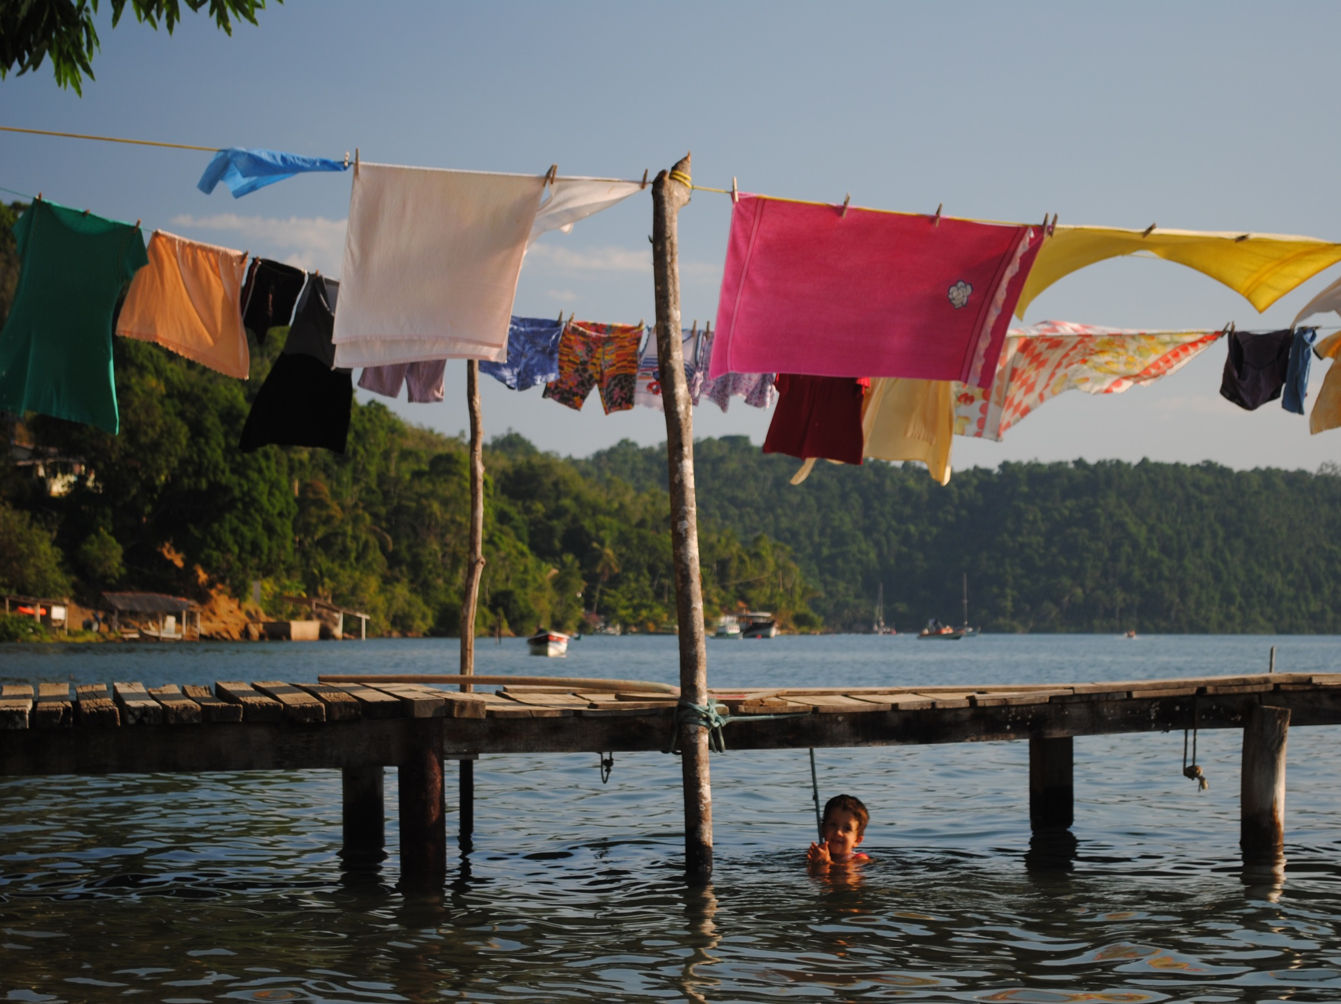

Slide 30
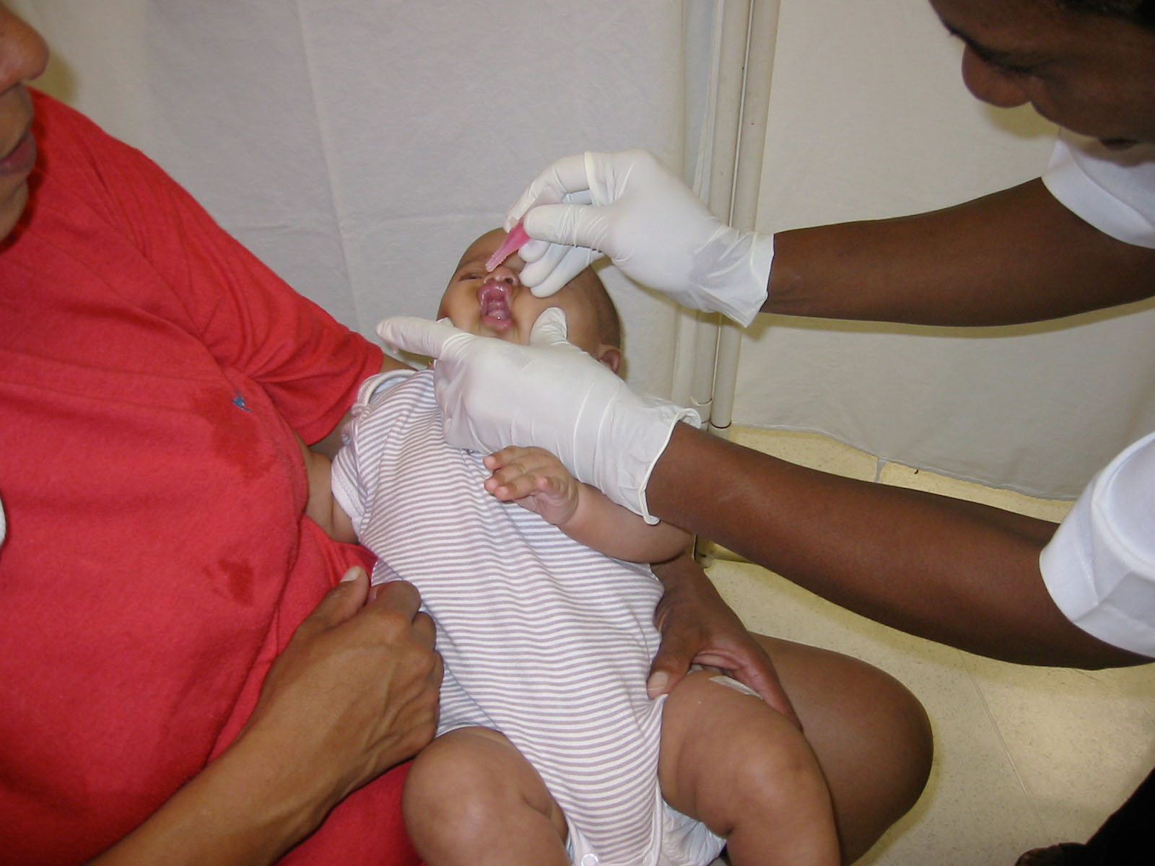

Slide 33
Epidemia Brasileira de COVID-19?

Slide 34
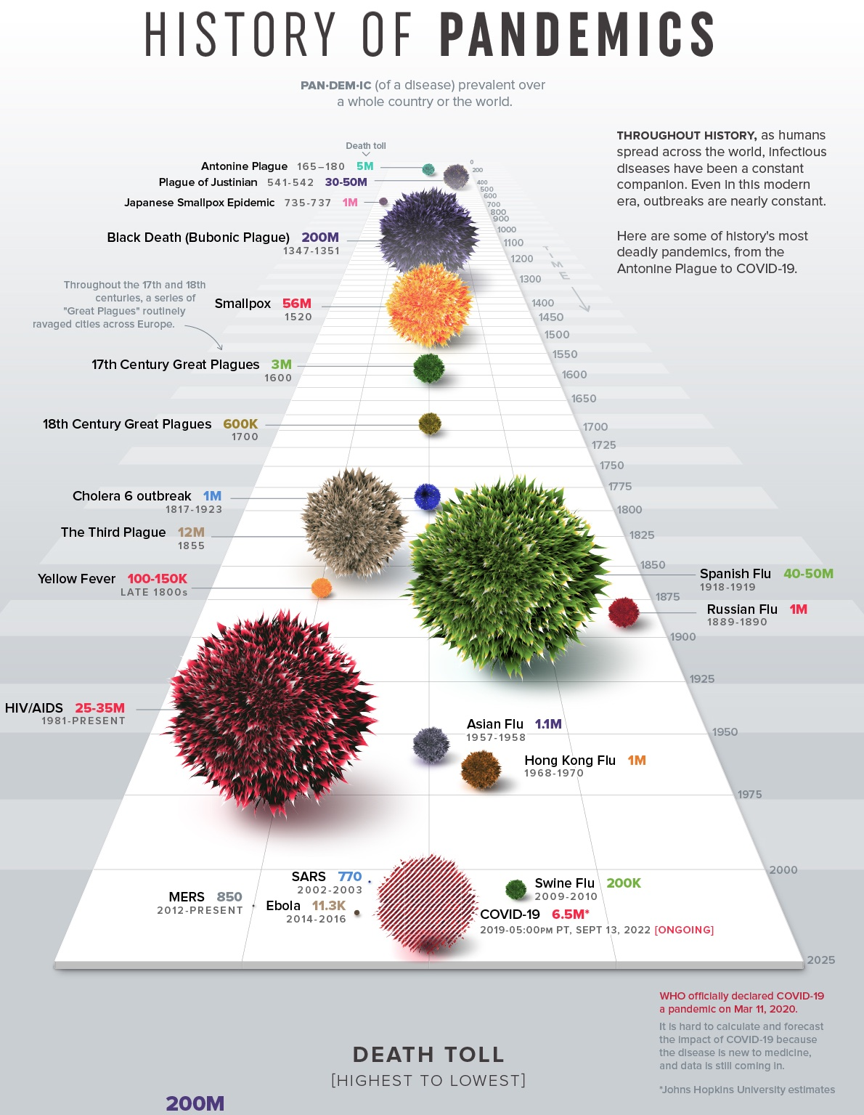
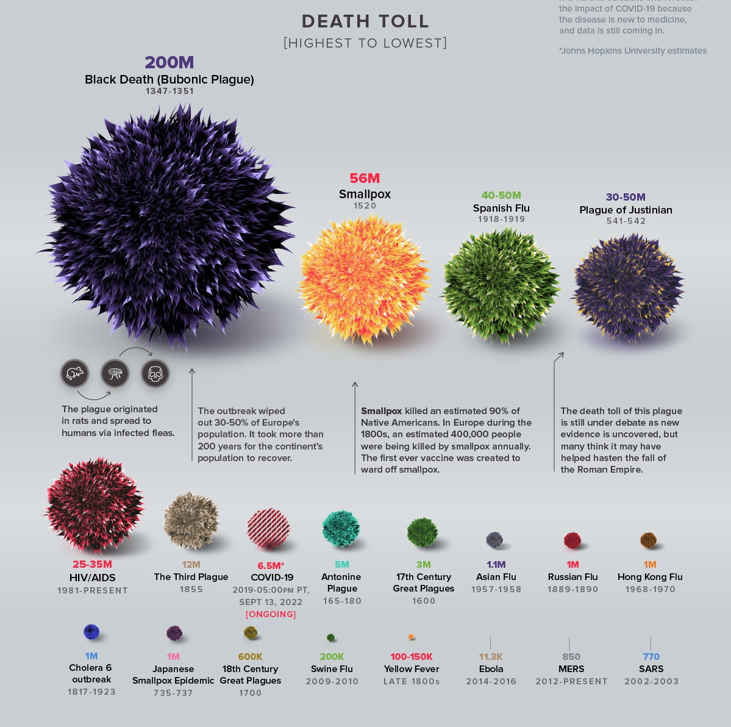
(**) Embora as mortes relatadas por COVID-19 entre 1º de janeiro de 2020 e 31 de dezembro de 2021 tenham totalizado 5,94 milhões em todo o mundo, estimamos que 18,2 milhões (intervalo de incerteza de 95% 17,1–19,6) pessoas morreram em todo o mundo por causa do COVID-19 pandemia (medida pelo excesso de mortalidade) durante esse período.
Fonte: https://www.visualcapitalist.com/history-of-pandemics-deadliest/ ** https://doi.org/10.1016/ S0140-6736(21)02796-3

Slide 35
Country | Total COVID-19 deaths | Reported COVID-19 deaths | Subestimação (%)
USA | 912.345 | 578.555 | 36,6
India | 736.811 | 248.016 | 66,3
Mexico | 621.962 | 219.372 | 64,7
Brazil | 616.914 | 423.307 | 31,4
Russia | 607.589 | 111.909 | 81,6
United Kingdom | 210.076 | 150.815 | 28,2
Iran | 180.487 | 75.547 | 58,1
Italy | 178.144 | 122.851 | 31,0
Egypt | 175.590 | 13.970 | 92,0
South Africa | 161.504 | 54.746 | 66,1
Country | Total COVID-19 deaths | Reported COVID-19 deaths | Subestimação (%)
Poland | 153.626 | 69.954 | 54,5
Peru | 151.939 | 64.511 | 57,5
Ukraine | 143.415 | 48.393 | 66,3
France | 134.400 | 106.874 | 20,5
Spain | 124.449 | 85.822 | 31,0
Germany | 122.977 | 84.807 | 31,0
Indonesia | 118.796 | 47.150 | 60,3
Romania | 89.619 | 29.020 | 67,6
Kazakhstan | 84.453 | 5.810 | 93,1
Colombia | 80.968 | 78.216 | 3,4
201,43
Taxa de 299,6
mortalidade (100 mil hab)
Frequência de 496
morte (1 morte por X hab)
Proximidade da Morte = 1000 / (taxa mortalidade por 100 mil / 10)
334
Onde achar taxas de mortalidade: Brasil - https://tinyurl.com/8yvvz7kd Ministério da Saúde Mundo - https://tinyurl.com/ypftvtt3 Johns Hopkins University
Fonte: https://tinyurl.com/3285ubwe IHME
Notes:
Brasil é o 4o em mortes totais por COVID-19; 2o em mortes notificadas e14o em subestimação! Viva o SUS!

Slide 36
Vacinas contra a COVID-19
Quem tem dúvidas sobre as vacinas contra a COVID-19?

Slide 37
Informações sobre vacinas contra a COVID-19
Q&A da OMS sobre vacinas contra a COVID-19
https://tinyurl.com/49yzw2hw
Vacinas – aprovadas pela avaliação pela OMS (até 12 Jan 2022)
The Pfizer/BioNTech Comirnaty vaccine, 31 December 2020
The SII/COVISHIELD and AstraZeneca/AZD1222 vaccines, 16 February 2021
The Janssen/Ad26.COV 2.S vaccine developed by Johnson & Johnson, 12 March 2021
The Moderna COVID-19 vaccine (mRNA 1273), 30 April 2021
The Sinopharm COVID-19 vaccine, 7 May 2021
The Sinovac-CoronaVac vaccine, 1 June 2021
The Bharat Biotech BBV152 COVAXIN vaccine, 3 November 2021
The Covovax (NVX-CoV2373) vaccine, 17 December 2021
The Nuvaxovid (NVX-CoV2373) vaccine, 20 December 2021
COVID-19 vacines (atualizado em maio de 2022)

Slide 38
Eficácia das vacinas contra COVID-19
Fonte: https://covid-nma.com/vaccines/#images4-1, atualizado em 01/08/2021, mas revisado semanalmente
https://covid-nma.com/vaccines/#images4-3, atualizado em 01/08/2021, mas revisado semanalmente
Notes:
Para manter-se atualizado, vá até https://covid-nma.com/vaccines/ e clique em “Overall results”

Slide 39
Efetividade “vida real” das vacinas contra COVID-19
Author | Dagan et. al. (2021)⁵ | Bernal et. al. (2021)⁷ | Vasileiou et. al. (2021)⁶ | Bjork et. al. (2021)⁹ | Pawlowski et. al. (2021)⁸
Country | Israel | England | Scotland | Sweden | USA
Vaccine Effectiveness: selected measures (95% CI) | BNT162b2 Days 14-20 Infection 46% (40-51%) Hospitalisation 74% (56-86%) Death 72% (19-100%) Day 7+ after second dose Infection 92% (88-95%) Hospitalisation 87% (55-100%) | BNT162b2 Days 28-34 Infection 61% (51-69%) Hospitalisation^ 43% (33- 52%) Death^ 51% (37-62%) ChAdOx1 Days 28-34 Infection 60% (41-73%) Hospitalisation^ 37% (3-59%) | BNT162b2 Days 28-34 Hospitalisation 86% (76-91%) ChAdOx1 Days 28-34 Hospitalisation 94% (73- 99%) | BNT162b2 Day 14+ Infection 42% (14-63%) Death not calculated$ Day 7+ after second dose Infection 86% (72–94%) Death not calculated$ | BNT162b2 or mRNA-1273 Day 14+ Infection 75.0% (67.4-81.1%) Hospitalisation 60% (14.0-79.0%) Day 36+ (2 doses only) Infection 88.7% (68.4-97.1%)
Viral variants of concern | B.1.1.7. common during follow up | B.1.1.7 was the dominant virus during the study period | B.1.1.7 common during study period | B.1.1.7. common during follow up | No mention of variants
BNT162b2 (Pfizer/BioNTech mRNA vaccine); ChAdOx1 (Oxford/Astra Zeneca adenoviral vector vaccine); mRNA-1273 (Moderna mRNA vaccine)
Notes:
The most important finding from analysing these data is vaccines from AstraZeneca, Pfizer and Moderna appear equivalent in reducing your chance of serious illness from COVID-19. As we show in our recent review, they do this by more than 80%.

Slide 40
Variantes do SARS-CoV-2
Tipos de variantes (CDC-EUA)
Variantes a serem monitoradas - muitas variantes estão sendo monitoradas e caracterizadas por agências federais nos EUA
Variante de interesse - Atualmente, nenhuma variante do SARS-CoV-2 é designada como VOI
Variante de Preocupação
Provas de impacto no diagnóstico, tratamentos ou vacinas
Interferência generalizada com alvos de teste de diagnóstico
Evidência de susceptibilidade substancialmente diminuída a uma ou mais classes de terapias
Evidência de uma diminuição significativa da neutralização por anticorpos gerados durante a infecção ou vacinação anteriores
Evidência de proteção reduzida contra doenças graves induzida por vacinas
Evidência de maior transmissibilidade
Evidência de aumento da gravidade da doença
Variante de alta consequência (VOHC)- Atualmente, não existem variantes SARS-CoV-2 designadas como VOHC

Slide 41
Variantes do SARS-CoV-2
Variante de Preocupação (VOC)
Provas de impacto no diagnóstico, tratamentos ou vacinas
Interferência generalizada com alvos de teste de diagnóstico
Evidência de susceptibilidade substancialmente diminuída a uma ou mais classes de terapias
Evidência de uma diminuição significativa da neutralização por anticorpos gerados durante a infecção ou vacinação anteriores
Evidência de proteção reduzida contra doenças graves induzida por vacinas
Evidência de maior transmissibilidade
Evidência de aumento da gravidade da doença
Rótulo da OMS: Omicron Linhagem Pango: B.1.1.529, BA.1, BA.1.1, BA.2, BA.3, BA.4 e BA.5 linhagens (linhagem Pango)a
Substituições de Proteína Spike: A67V, del69-70, T95I, del142-144, Y145D, del211, L212I, ins214EPE, G339D, S371L, S373P, S375F, K417N, N440K, G446S, S477N, T478K, E484A, Q493R, G496S, Q498R, N501Y, Y505H, T547K, D614G, H655Y, N679K, P681H, N764K, D796Y, N856K, Q954H, N969K, L981F
Clade Nextstrain (Nextstrain)b: 21K
Primeiro Identificado: África do Sul
Atributos:
Potencial aumento da transmissibilidade
Potencial redução na neutralização por alguns tratamentos com anticorpos monoclonais dos EUA
Potencial redução da neutralização por soros pós-vacinação

Slide 42
Fonte: https://www.healthdata.org/covid/covid-19-vaccine-efficacy-summary

Slide 43
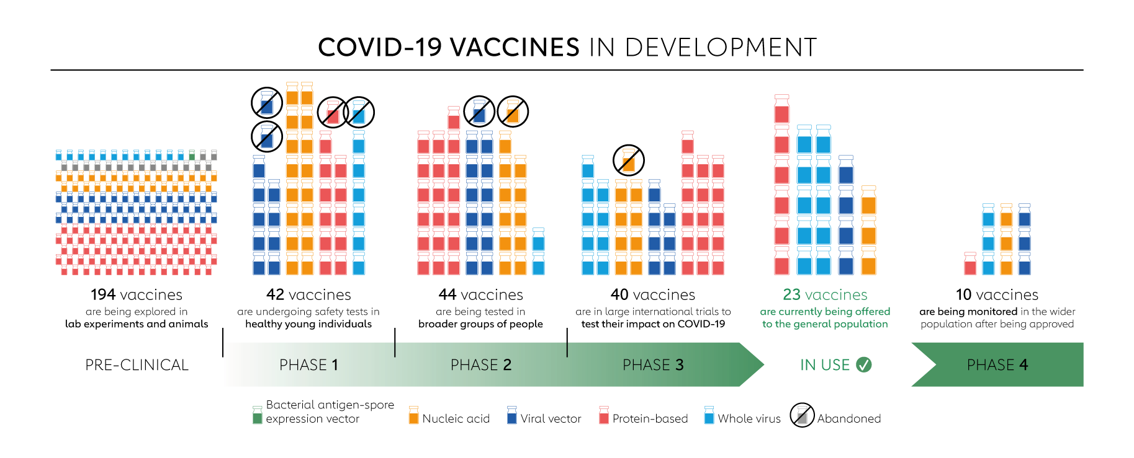
GAVI – The Vaccine Alliance
A corrida por vacinas contra a COVID-19
Fonte: https://www.gavi.org/vaccineswork/covid-19-vaccine-race em 20 de junho de 2022 Quatro tipos de vacina anti-COVID-19 https://bit.ly/2Xp13kr
Notes:
Há uns seis meses atrás, eram 185 em fase pré-clínica, 40 na fase 1, 35 fase 2, 34 fase 3, 21 em USO e 8 em MONITORAMENTO POPULACIONAL

